Slide 1
Gépi tanulás a gazdaságtudományokban
Antal Jakovac
Wigner RCP, DCS

Slide 2

A kurzusról
Mesterséges Intelligencia (AI) (gépi tanulás): nagy “hype”, egy modern képzésben szót kell ejteni róla
több, mint tudományos diszciplína
hogy a jövő trendeket lássuk, meg kell érteni nem csak a technikákat, hanem a mögötte húzódó filozófiát is
fontosak a kérdések!

Slide 3


A kurzusról
Források:
könyvek:
  https://www.deeplearningbook.org/
  I. Hull: Machine Learning for Economics and Finance in TensorFlow 2
internet (Wikipedia, search engines)
Youtube videos (e.g. Andrei Karpati)
Chatbots (e.g. ChatGPT)

Slide 4
Bevezetés
Lehet-e egy gép “okosabb”, mint az alkotója?
hagyományos algoritmusok
  megértjük a problémát
  lekódoljuk
  a gép ugyanazt csinálja, mint mi tudnánk, legfeljebb gyorsabban
artificial intelligence (AI)
  megértjük a megértést/tanulást
  tanuló algoritmust készítünk
  az oldja meg a problémát
  nem tudjuk, mit értett meg, lehet okosabb az alkotójánál!

Slide 5
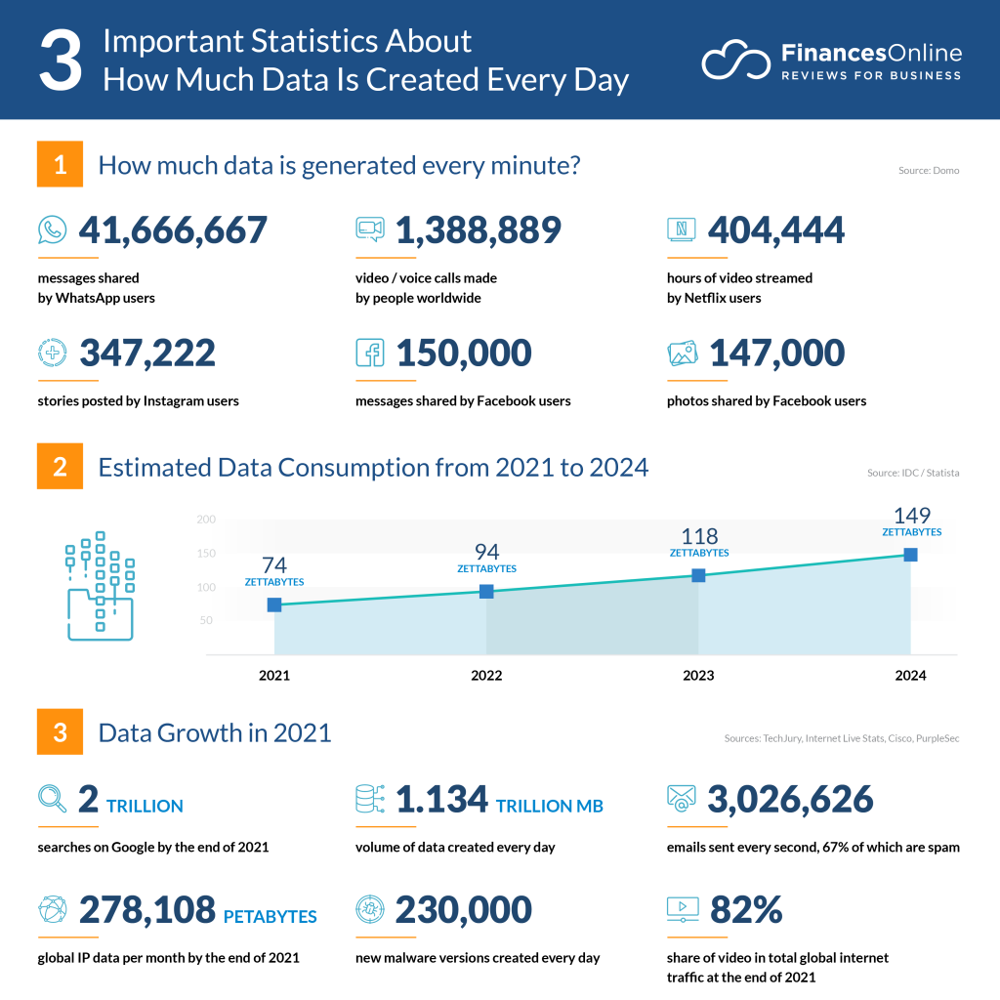
Bevezetés
AI áttörés 2014 DeepFace (facebook/META), Facenet (Google) arcfelismerési versenyben nyert
azóta klasszifikáció problémáknál DNN, CNN eléri/túlszárnyalja az emberi teljesítményt
táblajátékok (chess, go ,doom)
big data

Slide 6


Bevezetés
2017 transformer: szövegértés és generálás forradalma, large language models (LLM), OpenAI ChatGPT 2022 novembere
kép generálás, stable diffusion 2022
2023 November: AI Safety Summit, AI doomsday, etikai, jogi és biztonsági problémák

Slide 7
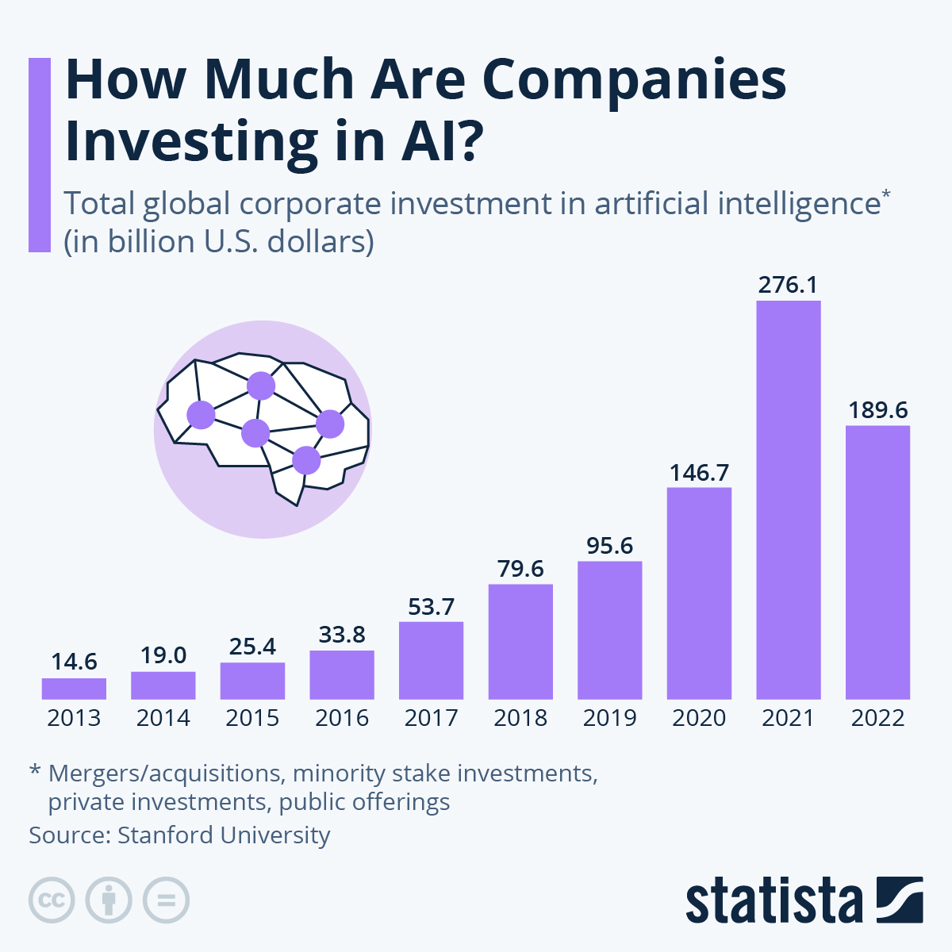
Bevezetés
Üzleti jelentősége:
2013: 15 billion USD
2023: 200 billion USD business
mostani hír (Bloomberg): Google will spend more than 100 billion USD on AI

Slide 8
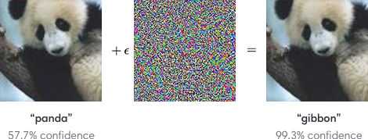
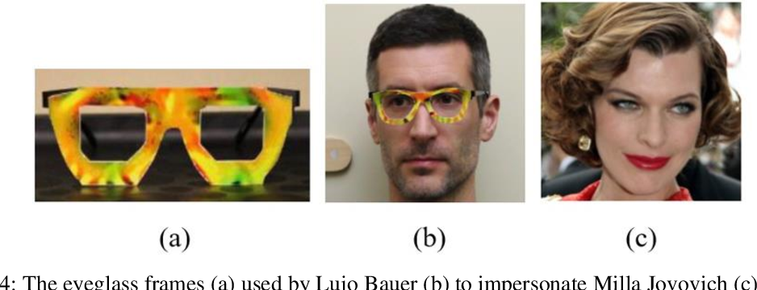
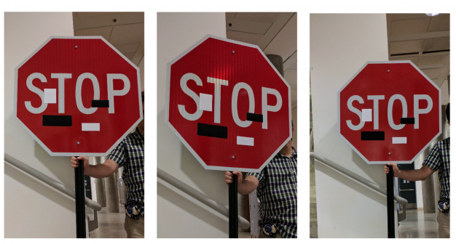
Bevezetés
A mai AI alkalmazások komoly problémákkal küzdenek
nem igazán intelligensek (mi az intelligencia?)
kiszámíthatlanul hibázik (panda → gibbon, adversarian attacks, chatGPT halucinálása, három lábú ember)
nincs "nem tudom" kategória: kiegyensúlyozott adatbázissal dolgozik

Slide 9
Az AI filozófiája: a megértés logikája
Hogyan szemléljük a világot?
evolúció: az élővilág alkalmazkodik a környezethez, nem tudatos, evolúció mechanizmusai,
ember: a világ működésének modellje van a fejünkben, lehetőség a változtatásra
természet sugallt világmodell (pre-science)
  a világ kaotikus, csak nagyjából tudjuk, hogy működik
  iskolák, műhelyek, személyes skillek
  minden változtatás “művészet”: festészettől a várépítésig
  (pl.: Hagia Sophia's dome building, hídépítő a híd alá áll be)
  az “isteni szférák” viszont tökéletes rendben vannak

Slide 10
Az AI filozófiája: a megértés logikája
Tudományos világkép
a földi világban is rend van, törvények uralkodnak
matematika alkalmazható a természetes jelenségekre, a kiszámolt modell működik a valóságban
a törvények egyszerűek, ha jól fogalmazzuk meg őket (“Occam borotvája”)
  fizika (mechanics, thermodynamics, electrodynamics, quantum mechanics, etc.)
  kémia (atoms, molecules, spectra, reaction kinematics)
  rend a bilógiában (taxonomy, genetics, microbiology, biochemistry, etc.)

Slide 11
Az AI filozófiája: a megértés logikája
Tudományos világkép: analitikus világkép
egy bonyolultnak látszó jelenséget megérthetünk a részeken keresztül (óramű hasonlat)
megértés = analízis
a bonyolultság látszólagos: a valódi létezők (ontology) az összetevők, végső soron a legelemibb modell alkotórészei
az embertől a “theory of Everything” (ToE)-ig
ToE: string theory vagy a részecskefizikai Standard Model (SM).

Slide 12
Az AI filozófiája: a megértés logikája
Kitérő: a részecskefizikus és a nagymama pogácsája
a nagymama tud pogácsát sütni, bár nem ismeri a SM-t
a részecskefizikus, bár ismeri a SM-t, nem tud sütni
azért nem tud sütni, mert a pogácsa nagyon sok kvarkból áll, ezért végtelenül bonyolult kellen, hogy legyen
az a tény, hogy a nagymama érti a pogácsakészítés nyelvét, mutatja, hogy az egész nem olyan ördöngősen nehéz

Slide 13


Az AI filozófiája: a megértés logikája
Következmény: az analitikus, tudományos világkép valahol hibás!
egy atomnál bonyolultabb a két atom, három atom stb. rendszer
atom még bonyolultabb
például atom lehet egy gáz, amelynek leírása sokkal egyszerűbb, mint pár atom rendszeré!
SŐT: a gáz leírásának semmi köze az atom leírásához!
(ezért nem volt világos az atomok léte)

Slide 14
Az AI filozófiája: a megértés logikája
Matematikai háttér: effektív elméletek, renormálás
egy adott jelenségkör (kontextus) leírásához bizonyos kölcsönhatásokat figyelembe kell vennünk (relevánsok), más kölcsönhatások nem fontosak (irrelevánsok).
pl. egy atom energiaszintjéhez nem kell tudnunk, hol áll a Mars (pedig befolyásolja az eredményt, csak nagyon kicsit)
kontextus váltás: mások lehetnek a releváns mennyiségek (renormálási transzformáció)
pl. az elektrodinamika lineáris, de anyagban, cm-es skálán nem az (tranzisztor)
ahogy elhagyjuk a legkisebb részleteket, úgy változik a leírás
praktikusan: nem ismerjük a pontos egyenleteket!
  bizonyos tagokat beleveszünk, amelyek segítségével a mérésekkel egyezhetünk, más tagokat nem (pl. Mars helyzete, vagy az atommag állapota)
  kontextusváltás során az egyenletek változnak, ami releváns volt, jelentéktelenné válik, ami irreleváns, az felerősödhet.

Slide 15
Az AI filozófiája: a megértés logikája
A tudományos diszciplínák viszonya a softver-hardver viszonyhoz hasonlít
szoftverből nem következik a hardver, mert
  a részletek nem mérhetők ki, nem befolyásolják a szoftver működését
  (legfeljebb korlátok vagy szimmetriák formájában)
  a szoftver sok hardveren futhat
  (pl. egy kép adathordozója lehet fotopapír, dia, pixel monitor)
a hardverből nem következik a szoftver, mert:
  a hardver működési törvényeit nem befolyásolja a szoftver
  (hacsak erre külön portokat nem biztosít a rendszer)
  a szoftver által jelentett változás rendkívül bonyolult hardver szinten, és nem világos, mi hozza el az egyszerűsítést
  egy hardveren sokféle szoftver futhat

Slide 16
Az AI filozófiája: a megértés logikája
A tudományos diszciplínák viszonya a softver-hardver viszonyhoz hasonlít.
DE a kettőnek semmi köze egymáshoz (analitikusan függetlenek)
a világ analitikusan nem megérthető
Következmény: a Standard Model nem a mindenség elmélete (ToE), hanem annak csak azon része, amely releváns a méter skálán

Slide 17
Az AI filozófiája: a megértés logikája
A világ leírásához tehát minden jelenségkört külön meg kell érteni
a releváns kölcsönhatások száma a jelenségkörtől függ (nem garantált az egyszerűség)
tudomány: ha valami miatt kevés a releváns mennyiségek száma
  távoli pont hasonlat: kell a tér a “letisztuláshoz”
  kevés kölcsönhatás: mindnek a szerepe megérthető, egy esetben kimérjük, a többiben alkalmazzuk, pontos elmélet készíthető (tudományos módszer)
általában nem kevés a releváns mennyiségek száma!
  kölcsönhatások szerepe összefolyik (l. példák a fizikában)
  sok elmélet ugyanazt írja le, nincs “a” modell (matematika szerepe?)
  egyik modell sem pontos
  ez az intelligencia (AI) birodalma!

Slide 18
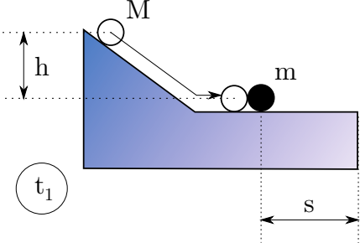



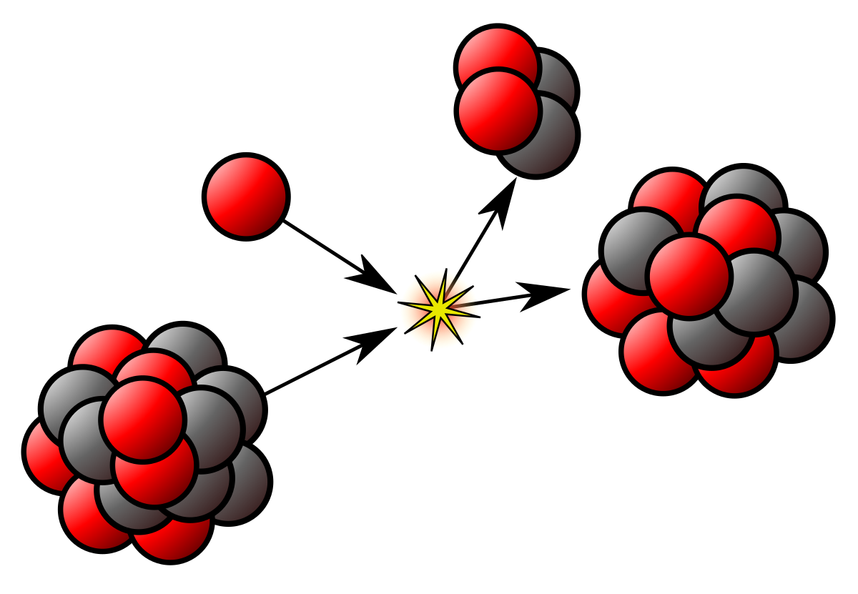

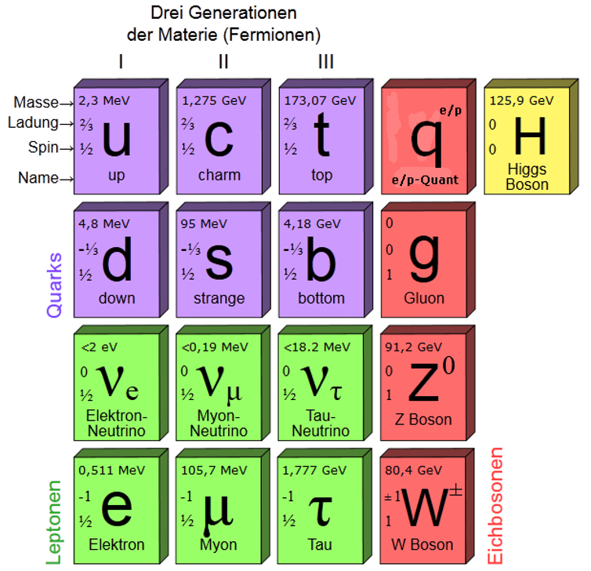
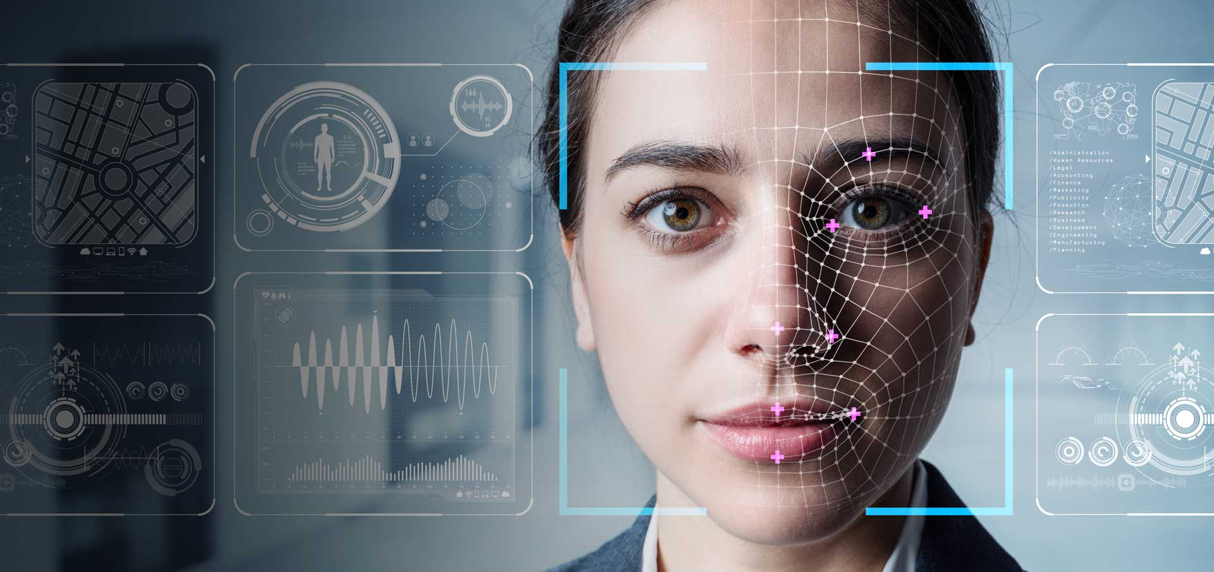

Az AI filozófiája: a megértés logikája
point mechanics
~ 5 relevant
chemistry, biology
20-? relevant
nuclear physics
20-? relevant
natural environment
? relevant ? irrelevant
Ising model
3 relevant
Standard Model
21 relevant (symmetries!)
face recognitions
~ 30000 irrelevant
geometric images
~ 10-100 irrelevant

Slide 19
Az AI filozófiája: a megértés logikája
Az AI szerepe a megismerésben
megismerés folyamata: megfigyelés, modell építés, megoldás, értelmezés
régmúlt: mindent az ember csinált
megfigyelési eszközök (óra, mérőrúd, hőmérő, kamera, mikroszkóp, …, CERN, MRI, DNA sequencer): a megfigyelés numerikus adatokból áll
számítógép: meg tud oldani bonyolult, nemlineáris egyenletrendszereket:
megfigyelt adatok, emberi modell, megoldás számítógéppel, emberi értelmezés
AI: megfigyelt adatok, AI modell, megoldás számítógéppel human interpreter
autonomous AI (?): mindent a gép csinál a megfigyeléstől az interpretálásig (cselekvésig?)
Át kell alakítanunk a “megértés” fogalmát…

Slide 20
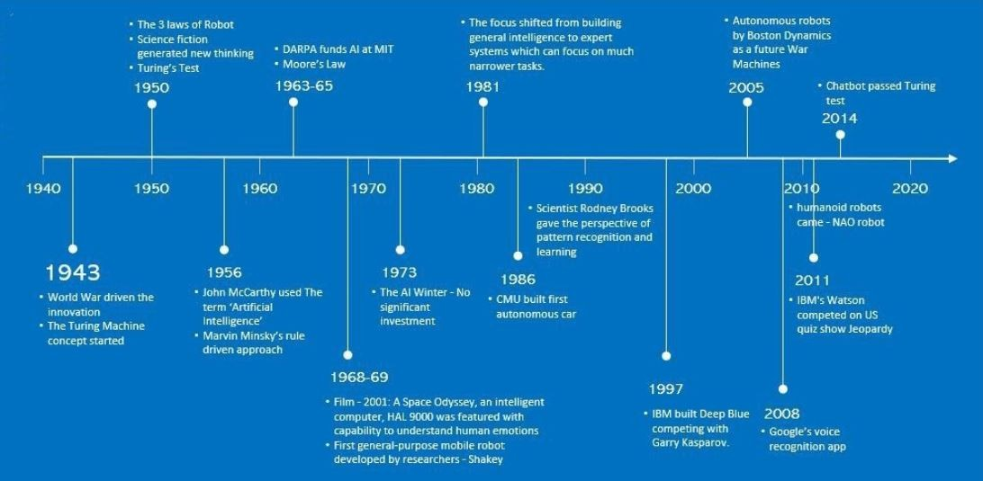
Az AI története

Slide 21
Az AI története
mindig nagy vágy volt arra, hogy gondolkodó gépet készítsünk:
mitológia, irodalom: automaton, gólem, Frankenstein
történelmi idők: óraművek, Kempelen farkas sakkozó törökje
programozható gépek: XIX. század, lyukkártyás programok: Jacquard szövőgép, Babbage, Ada Lovelace: “Analytical Engine”: mechanical computer
már ekkor is félelem volt a gépek hatalomátvételétől

Slide 22
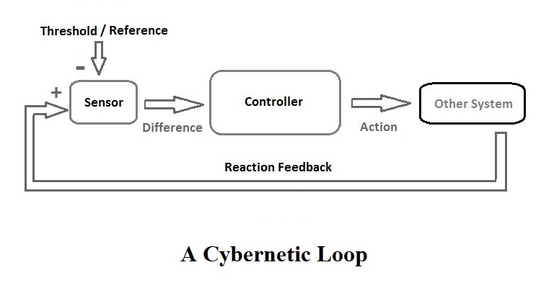
Az AI története
XX. század közepe: matematika és idegtudományok fejlődése
Turing: számításelmélet (Turing gépek)
Wiener, McCullogh: kibernetika (önvezérlő rendszerek)
Shannon: információelmélet, entrópia, kölcsönös információ
II. Világháború: Enigma titkosító, Turing’s “the bombe”

Slide 23
Az AI története
1940-50-es évek: Sci-Fi virágkora, első intelligens gépek tervezése “electronic brain”, első digitális számítógépek (
Turing test “imitation game” intelligencia definíciója
Pitts, McCullogh “perceptron” terve
Minsky: elektronikus patkány útvesztőben (SNARC), analóg elektromos gép
1951 Game AI első sakk program
szimbolikus rendszerek: Newell, Simon: "Logic Theorist" matematikai tétel bizonyító, az AI kutatásokat sokáig dominálta
Dartmouth workshop 1956: "birth of Artificial Intelligence"

Slide 24
Az AI története
1956-73 első nagy korszak: sok állami pénz, DARPA (Defense Advanced Research Projects Agency), AI intézetek US és GB, Sci-Fi, 20 éven belül intelligens gépek lesznek…
Megközelítések:
reasoning as search: próbálkozásos problémamegoldás, visszalépéses keresés, DE kombinatorikus robbanás (c.f. travelling agent, formal proofs in mathematics)
neural network, Rosenblatt perceptron machines: elektromos kapcsolás, lineáris, kb 1000 paraméterrel
természetes nyelvek (c.f. Turing test), Weizenbaum ELIZA programja (ELIZA effect)
micro worlds: Minsky, Papert, idealizált, egyszerűsített világok az intelligencia fejlsztésére
robotics, Waseda University, Japan, humanoid robot

Slide 25
Az AI története
1974-80 “AI Winter”: nem váltotta be a hozzá fűzött reményeket, a pénzek leálltak
lineáris NN-k hiányosságai
kis teljesítményű számítógépek (becslés: 1Gflop kéne, de 1976-ban a Cray is csak 100Mflop-ot tudott)
NP nehéz problémák (exponenciális robbanás)
egyszerűnek tűnő problémák is nagyon nehéznek bizonyultak

Slide 26
Az AI története
1980-87: ismét felfut az AI: szakértői rendszerek, kis területen kell sok tudást összegyűjteni, CyC project emberi tudás összegyűjtésére
"expert systems": döntéssegítő programok
medical applications (MYCIN, Feigenbaum 1972)
knowledge based systems, knowledge engineering
HiTech, DeepThought, sakk programok (mester szint)
ismét megindultak a befektetések: Japan (5th generation computers, massively parallel, logic programming, AI based ), US government MCC ( Microelectronics and Computer Technology Corporation)
elmélet fejlődése: Hopfield model, backpropagation
optical character recognition (OCM)

Slide 27
Az AI története
1987-93: második AI Winter: kb 300 cég ment tönkre, befektetések leálltak
speciális AI gépek piaca bedőlt, helyette személyi számítógépek (IBM, Apple)
“expert systems”, drága betanítani, fenntartani, váratlan hibák
“5th generation computers” nem valósult meg

Slide 28
Az AI története
1993-2014: AI lassan erőre kap
1997 DeepBlue defeated Garry Kasparov, 200M moves per second
2005 Stanford robot nyerte a DARPA Grand Challenge (150 miles in desert, autonomous vehicles)
2007 CMU robot: 55 miles in urban environment
2011 IBM' Watson machine won a Jeopardy! quiz game
nincsenek új technológiák, csak erősebb gépek (Moore törvény)
praktikus fejlesztések: data mining, industrial robotics, logistics, speech recognition, banking software, medical diagnosis, Google's search engine.

Slide 29
Az AI története
2014-től az AI áttörése:
AI áttörés 2014 DeepFace (facebook/META), Facenet (Google) arcfelismerési versenyben nyert
azóta klasszifikáció problémáknál DNN, CNN eléri/túlszárnyalja az emberi teljesítményt
táblajátékok (chess, go ,doom)
deep learning: stabilabb rendszereket lehetett építeni
2017 transformer: szövegértés és generálás forradalma, large language models (LLM), OpenAI ChatGPT 2022 novembere
kép generálás, stable diffusion 2022
hatalmas AI boom…

Slide 30
Az intelligencia elemei
Mi az (emberi) intelligencia? Miért van szükségünk rá?
nehéz definiálni: absztrakciós/tanulási/tervezési képesség
tapasztalat: létezik ilyen fogalom, többé-kevésbé konszenzusos a sorrend
intelligencia = IQ teszt eredménye (psychometric IQ)
IQ tesztek: korreláltak más mérésekkel (pl. siker) kis IQ esetén (l. Mérő László Az érzelmek logikája)
nincs általánosan elfogadott elmélete, de általános, hogy sok részből áll (v.ö. AI programok, csak egy területen teljesítőképesek)

Slide 31
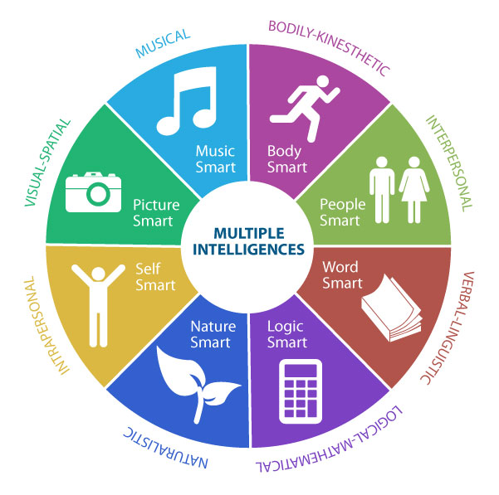
Az intelligencia elemei
Intelligencia modellek
emberi intelligence nem monolitikus egység
Howard Gardner: Frames of Mind (1983), csak egy részét méri az IQ teszt
Piaget's theory: gyerek intelligencia fejlődésének tanulmányozása, hibák elemzése
  sensorimotor stage (0–2 év): tárgyak állandóságának megismerése (hibák: ami nem látszik, nincs; ahonnan elvették, ott nincs)
  pre-operational stage (2–7 év): szimbólumok használata, “miért” (hibák: más ember mást észlel, csak egy dologra fókuszál, megváltozott külalak mást is változtat, pl. mennyiséget)
  concrete operational stage (7–11 év): logikus, de tárgyhoz kötött gondolkodás (hibák: absztrakt gondolkodás, több releváns tulajdonság, mások másként látnak)
  formal operations stage (11–16 év): absztrakt és formális gondolkodás (hibák: elvek előnyben részesítése a realitásokkal szemben, idealizmus, absztrakt érvelési hiányosságok)

Slide 32
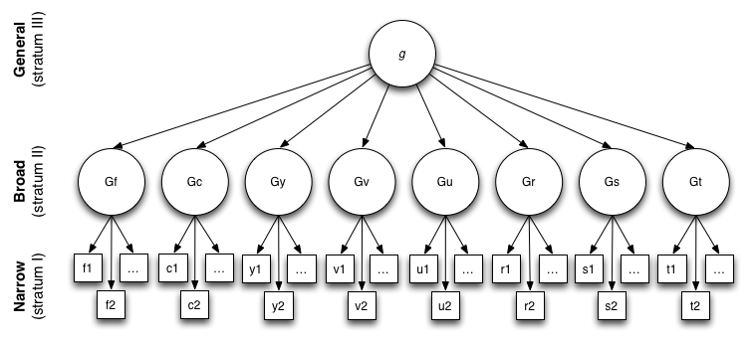
Az intelligencia elemei
Cattell–Horn–Carroll (CHC) elmélet
general intelligence is subdivided by three strata
stratum I, "narrow" abilities
stratum II, "broad abilities"
stratum III, "general ability"

Slide 33
Az intelligencia elemei
“broad intelligence” rész elemei:
Comprehension-Knowledge (Gc): tudás használata (kommunikációr/érvelés)
Fluid reasoning (Gf): nem ismert térgy esetén érvelés és fogalomalkotás
Quantitative knowledge (Gq): számok és mennyiségek értése
Reading and Writing Ability (Grw): írás-olvasás
Short-Term Memory (Gsm): pár másodperc hosszú memória
Long-Term Storage and Retrieval (Glr): információ tárolás és előkeresés
Visual Processing (Gv): látási információ feldolgozása
Auditory Processing (Ga): hallás, beszédfelismerés
Processing Speed (Gs): automatikus kongitív feladatok megoldása, fókuszálás, nyomás alatti teljesítés, 2-3 perces időskála
Decision/Reaction Time/Speed (Gt): másodperc töredéke alatti döntés

Slide 34
Az intelligencia elemei
A gondolkodás módjai (D. Kahneman: Thinking fast and slow)
System I: gyors, automatikus, intuitív, heurisztikus, nem tudatos. “gut feeling”
Gyors döntésekért felel, kevés szellemi erőt felemésztve. Hibarézékeny!
System II: lassú, tudatos, akaratlagos, tudatos. Kritikus gondolkodás, logikus érvelés, probléma megoldás: ez a “gondolkodás”. Több mentális energiát igényel. Önmagát ellenőrizni képes (konzisztencia)
Példák: autóvezetés, biciklizés, gyors és lassú járás, stb.

Slide 35
Az intelligencia elemei
A gondolkodás módjai (D. Kahneman: Thinking, Fast and Slow)
System I hibái:
  anchoring (előző információ befolyásol, pl Gandi hány évesen halt meg, 35,100?)
  availability (ha van információ, az biztosan fontos, “propaganda”)
  conjunction fallacy (Linda probléma: feminist bank teller)
  optimistic bias (nem számítunk a rosszra)
  framing bias (túlélési esély 99% vagy halálozási esély 1%)
  sunk costs
  overconfidence (megbízunk a saját képességeinben, döntéseinkben, l. még )
Gazdasági döntéshozatal gyakran System I alapú, N.N. Taleb: Black Swan

Slide 36
Az intelligencia elemei
A mesterséges intelligencia praktikus definíciója: feladatokon keresztül
Turing test: intelligens, ha emberekkel való beszélgetésben nem derül ki az ellenkezője (Alan Turing, 1950, "Computing Machinery and Intelligence" -- imitation game).
  Weizenbaum's ELIZA; 2014 Eugene Goostman passed (?) in University of Reading
  Probléma: olyan programok születnek, amelyek becsapják a megfigyelőket.

Slide 37
Az intelligencia elemei
A mesterséges intelligencia praktikus definíciója: feladatokon keresztül
classification task: kategorizálni/klasszifikálni akarjuk a világ dolgait,
  mintafelismerés
  mi intelligensek vagyunk, aki úgy kategorizál, mint mi, az is intelligens: tanítsuk a gépet addig, amíg ez sikerül (supervised learning)
  multiparaméteres függvényosztály (pl. DNN), előre adott jelentés (címkézett, annotated data)
  kiterjeszthető unsupervised tanulássá, ha a kimenet a bemenettel kell egyezzen (VAE, transformers, GAN)
  NEM gondolkodó gépekhez vezet, hanem System I rendszerekhez, annak minden problémájával (hibaérzékeny, nem tudja, ha hibázik)

Slide 38
Az intelligencia elemei
A mesterséges intelligencia praktikus definíciója: feladatokon keresztül
AGI (Artificial General Intelligence): hogyan lehet System II rendszert csinálni?
  hogyan kell a releváns információt kiszűrni?
  gyorsan változó világban szeretnénk a saját állandóságunkat megőrizni – perzisztens, megmaradó mennyiségek, törvények (mi definiálja az “asztal” fogalmat?)
  kontextus függő!
  egy jelenségkörhöz sok törvény tartozik – klasszifikáció sok egyszerű szempont alapján
  adat-alapú (data driven) tudás reprezentáció

Slide 39
A mesterséges intelligencia fajtái
A mesterséges intelligencia praktikus definíciója: feladatokon keresztül
parameter fitting – formális logika – törvények
probabilistic inference (Bayesian networks), ML tools (DT, RF, KNN, SVM), neural networks (DNN, CNN, extreme learning machines)
discriminative vs. generative
supervised – unsupervised – reinforcement tanulás

Slide 40
A mesterséges intelligencia veszélyei
A mesterséges intelligencia által jelentett kihívások
privacy, surveillance
copyright
misinformation, conspiracy theories, fake news
jogi problémák, felelősség, váratlan hibák
algorithmic bias and fairness, inclusivity, overcompensation (c.f. Gemini)
lack of transparency, open AI vs closed codes, explainable AI
munkanélküliség
egzisztenciális fenyegetés, AI doomsday
regulation vs international competition: EU restriction law for AI development: need data source, data usage agreement; will cause competitive disadvantage?

Slide 41
A megértés matematikai alapjai
A megértés matematikai alapjai

Slide 42
A megértés matematikai alapjai
A mesterséges intelligencia feladata több, mint szokásos algoritusoké
meg kell érteni a megértést, vagyis meg kell érteni, hogyan képezzük le a világot
input: a világról szerzett információk numerikusan (idősorok, képek, hangok, stb.)
  valós számok vektora: , N db valós szám
  mérési adatok egyfajta jellemzése a világnak (pl. pixel, levegő nyomás, stb)
output?
  a mért adatok “jelentése” valami más kontextusban (pl. kép jelentése, szavak)
  nem egyértelmű (pl. mi van a papíron: festék, betű, szó, mondatok, mű; mi van a képen: skálafüggő válasz), mert kontextus függő
  további specifikáció nélkül a kimenet , M db valós szám

Slide 43
A megértés matematikai alapjai
Modell:
a rendszerben vannak paraméterek: , K db valós szám
minden kontextushoz tartozik egy “megértés”, a kontextus
a megértés egy függvény, amely a bemenethez és paraméterekhez kimenetet rendel
általánosított osztályozási/regressziós probléma
N általában nagyon nagy (pl. Mpixel)
K lehet nagy (millió-milliárd, agyban neuron, kapcsolat)
M nem olyan nagy (néhánytól tízezres nagyságrendig)

Slide 44
A megértés matematikai alapjai
Releváns és irreleváns hatások:
bármilyen paraméterhez és kontextushoz a megértés N komponensből M-et csinál
van olyan kombináció, amely nem befolyásolja az eredményt (irreleváns)
érdemes úgy jellemezni (koordinátázni, features) az adatokat, hogy
  releváns koordináták, amelyek állandók az osztályokon (“törvények”)
  irreleváns koordináták, amelyek nem változtatják az osztályokat
  klasszifikáció, tömörítés, példa mutatása könnyű ebben a koordinátarendszerben
példák
  diszkrét (digitális): 4-bit rendszer, sok bit általánosítás
  folytonos: 2D koordinátarendszer

Slide 45
A megértés matematikai alapjai
Releváns és irreleváns hatások:
mindig van az osztályokhoz illeszkedő modell (mindent meg lehet érteni), de lehet, hogy nagyon bonyolult
függyvények száma, véges halmazok esetén:
példa: 1Mpixel képek 2 osztályba történő csoportosításainak száma:
  egy pixel értékeinek száma
  képek száma:
  2 osztályba sorolási lehetőségek: (vannak ekvivalens osztályozások)
lehetetlen felkészülni minden osztályozásra! nincs általános megértés
ki kell választani egy függvényosztályt a modell számára

Slide 46
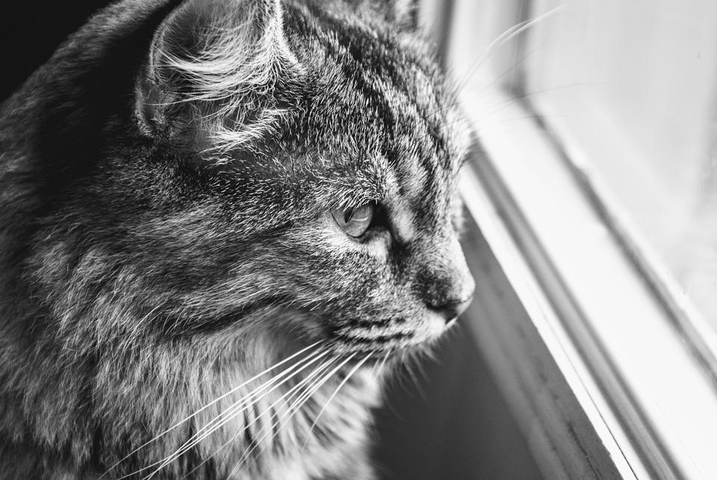
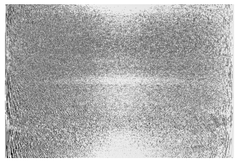
A megértés matematikai alapjai
Macska és Fourier transzformáltja:

Slide 47
A megértés matematikai alapjai
Megközelítések:
előre megadjuk, milyen osztályokat várunk (task driven)
  supervised learning: megadjuk a jelentést, azt kell reprodukálni
  tömörítés – generálás
az adatok alapján próbáljuk kitalálni az osztályokat (data driven)
  kell információ arra, mit is jelent az egy oszátlyhoz tartozás (pl. időbeli vagy térbeli egymás utániság)
  releváns mennyiségek azok, amelyek időben ill. térben nem (vagy csak lassan) változnak (absztrakció)
  adatok releváns mennyiségekkel reprezentálása: általánosítás
  az absztrakt reprezentáció felett ismét lehet absztrahálni (hierarchikus rendszerek)

Slide 48
A megértés matematikai alapjai
Tipikus AI feladatok:
klasszifikáció (teljes vagy részleges információ alapján)
regresszió (folytonos osztályokba sorolás)
mintafelismerés
nyelv modellezése, szöveg értése, generálása, fordítás
tömörítés
anomália detektálás
generálás ill. mintavételezés (kép, szöveg, zene, stb.)
zajmentesítés
Minden feladat alapja a klasszifikáció.

Slide 49
Feladat vezérelt tanítás
Feladat vezérelt tanítás

Slide 50
Feladat vezérelt tanítás
Matematikai háttér:
valószínűségelmélet (idősor vs sokaság, valószínűségi tér, elemi események, eseményalgebra, valószínűség, véletlen változó, eloszlásfüggvény, indikátorfüggvény, feltételes eloszlás, centrális határeloszlás tétele, normál eloszlás, várható érték és korreláció, normál változók lineárkombinációja, átlag és szórás numerikus meghatározása, hatvány lecsengés)
lineáris algebra (vektorok, skalár szorzat, mátrixok, inverz, sajátértékek, invariánsok, szimmetrikus mátrix tulajdonságai)
többváltozós függvények (jelentés (felületek), parciális deriváltak, gradiens, kifejtés)

Slide 51
Feladat vezérelt tanítás
Adatbázisok:
adatbázis:
egy adott feladat esetén: adatgyűjtés & annotálás – idő és pénzigényes feladat
sok nyilvános adatbázis létezik:
  https://davenport.libguides.com/data/public-data
  awesomedata
Pythonban elérhető adatbázisok, pl. Pytorch datasets
pytorch adatbeolvasás és vizualizáció: Google colab oldal

Slide 52
Feladat vezérelt tanítás
Feladat:
keressünk olyan függvényt, amely reprodukálja az adatbázis példáit
problémák:
  nincs elég megfigyelés
  nincs tökéletes modell

Slide 53
Feladat vezérelt tanítás
Valószínűségi értelmezés:
mivel nincs elég megfigyelés, x-ből nem következik teljesen y, azaz adott x-re különböző y értékeket kaphatunk
elvi megközelítés: valószínűségelmélet, a címkék egy adott bemenet esetén sem adottak, eloszlásuk van:
elhagyott megfigyelések: sok kicsi korrelálatlan korrekció, így normál eloszlást várunk
paraméterek x-függőek

Slide 54
Feladat vezérelt tanítás
Paraméter becslés:
az adatok (címkék) véletlen változók:
‘F’ modell által sugallt eloszlás:
sok paraméterre lehet nagyjából igaz, azaz omega is val. változó, kérdés az eloszlása (likelihood függvény)
Bayes tétele alapján (a megfigyelések függetelenek)
log likelihood függvény:

Slide 55
Feladat vezérelt tanítás
Paraméter becslés:
a legjobb paraméter, ahol az eloszlás maximumot vesz fel (maximum likelihood)
a minimumnál, ha a modellünk jó (hasznos a modell pontosságának megítélésében)
a minimum körüli kifejtésből (ha elég éles a minimum) leolvasható a paraméterbecslés jósága:

Slide 56
Feladat vezérelt tanítás
Lineáris regresszió:
a legegyszerűbb adatmodell lineáris:
értelmezés: 1D-ban egyenes illesztés
log likelihood (független mérések esetén):
számolások …
eredmény általánosan:
példa: Google colab

Slide 57
Feladat vezérelt tanítás
Illesztés függvény bázisban:
feladat: közelítsünk egy függvényt valamilyen bázisban, azaz
adatk diszkrét pontokban vannak megadva:
log likelihood minimuma:
mátrix jelölésben:
minimum feltétele:
példa: Google colab

Slide 58
Feladat vezérelt tanítás
Problémák az illesztésnél
interpoláció vs. extrapoláció: sok paraméteres extrapoláció nagyon rossz lehet…
mindig csak interpolációt szabad(na) csinálni
rossz kondícionáltság: az inverz sok esetben teljesen rossz eredményt ad …
oka: a mátrix kis sajátértékei
megoldás:
  pszeudoinverz
  regularizálás (L1 (LASSO), L2)
  MEM regularizáció
példa: Google colab

Slide 59
Feladat vezérelt tanítás
Loss function:
általában nem ismerjük az adatok megbízhatóságát: a log likelihood nem írható fel
felteszünk valami alakot rá: loss function
az összes adatra: , ezt kell minimalizálni
L lehet távolság, ekkor
  L2 távolság:
  Lp távolság:
eloszlásfüggvények távolságfogalma: Kullback-Leibler divergencia, cross entropy

Slide 60
Nemlineáris regresszió
Nemlineáris regresszió

Slide 61
Nemlineáris regresszió
Feladat ugyanez, csak a paraméterekben nem lineáris a rendszer
minimalizálandó függvény általános omega függéssel
módszerek:
  steepest descent method
  random algoritmusok
  kvadratikus módszerek
  konjugált gradiens módszer

Slide 62
Nemlineáris regresszió
Steepest descent method
példa 1D-ban
magasabb dimenzióban
rekurzió: (r a learning rate)

Slide 63
Nemlineáris regresszió
Random irányválasztás
kiválasztunk egy irányt véletlenszerűen: u
h(t) függvény egy dimenziós, minimalizálhatjuk (line search), minimum
rekurzió:
nem feltétlenül kell elmenni a minimumig

Slide 64
Nemlineáris regresszió
Kvadratikus módszerek
ha ismerjük a második deriváltat is:
mint függvényét minimalizálhatjuk:
rekurzió:
1D példa, gyors konvergencia, de nehéz számolás

Slide 65
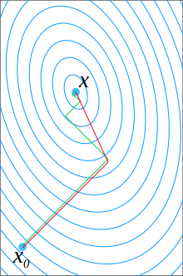
Nemlineáris regresszió
Konjugált gradiens módszer:
kezdeti irány a gradiens, aztán ismételjük:
elindulunk az aktuális irány felé, line search
kiszámoljuk az új gradienst
új irány: a régi és az új gradiens lineárkombinációja
(súlyokra többfajta képlet)
ismétlés amíg nem konvergál a módszer
gyors konvergencia

Slide 66
Nemlineáris regresszió
Felmerülő nehézségek:
nem mindig konvergál a módszer – jó kezdőpontot kell választani …
túllépünk a minimumon: adaptív learning rate választás
beragadunk egy lokális minimumba
  magasabb dimenziókban komoly probléma
  sok megoldás: sok kereső ágens, újrafűtés
  ma a leginkább használt módszer: “lendület”-et adunk a keresőnek, az új irány
  alpha általában 1-hez közeli, pl. 0.99
  új irány átvétele csak lassan történik:

Slide 67
Nemlineáris regresszió
Felmerülő nehézségek:
nehéz kiszámolni a gradienst:
  a loss függvény elvileg a teljes adatbázisra vonatkozik
  numerikusan nem hatékony
  megoldás: csak pár adatot használjunk az új irány kiválasztásához (batch)

Slide 68
Klasszifikáció
Klasszifikáció

Slide 69
Klasszifikáció
Klasszifikációs probléma:
vannak halmazaink az adatokban:
feladat megállapítani egy x-ről, melyik részhalmazban van
diszkrét modell:

Slide 70
Klasszifikáció
Supervised vs. unsupervised tanítás:
supervised: mi mondjuk meg a címkéket
unsupervised eset
  matematikailag nem jól definiált, tetszőleges csoportosítás elképzelhető
  adatreprezentációtól függ, pl. 4 pont
  ember által megadott csoportok sokszor manipulatívak (egyetemi rangsor, gazdasági mutatók, intelligencia tesztek, stb.)
  motivált csoportosítás valamilyen korreláció alapján (időbeli-térbeli)
  AI-ban ezért leginkább: bemenet előállítása egy adatszűkület után

Slide 71
Supervised klasszifikáció
Supervised klasszifikációs probléma lépései:
adatelőkészítés, adatbázisok
training, validation, testing adathalmazok:
  a modell súlyait a training set segítségével állítjuk be (60-80%)
  a hiperparaméterekhez (learning rates, architektúra, stb.) a validation setet használjuk (10-20%)
  miután mindent beállítottunk, lehet a test halmazon tesztelni (10-20%)
eremény prezentálása: konfúziós mátrix, true labels vs. predicted labels (l. még következő oldal)
k-fold cross validation: az adatokat k (5-10) részre osztjuk, egy lesz a test, a többin tanítjuk, az eredményeket függetlenül kezeljük
áltlános problémák: túlillesztés, extrapoláció

Slide 72
Supervised klasszifikáció
Konfúziós mátrix:
true labels vs. predicted labels
2 osztály esetén (P,N) van TP, TN, amit eltalálunk, FP, amit helytelenül pozitívnak vélünk, FN, amit helytelenül negatívnak vélünk
mutatók:
  accuracy:
  precision: , recall: , specificity:
  error: type-1 = 1-specificity, type-2 = 1-recall
  F1 score:

Slide 73
Supervised klasszifikáció
Egy dimenziós adatok klasszifikálása:
két osztály
“hard margin” probléma: , ilyenkor van olyan érték, amely elválasztja a két adathalmazt, pl.
  margin:
átfedő adatok esetén nincs tökéletes megoldás
  értékét valami loss alapján számoljuk, pl.
  p=2 átlag, p=1 “hinge loss”
  a félreklasszifikált adatok adják halmazt, több definíció is lehet
  működik a hard margin problémára is ha a szélső pontokat mindig belevesszük
  súlyozhatjuk az adatokat

Slide 74
Supervised klasszifikáció
Általánosítás magasabb dimenzióra: decision tree
több dimenziós általánosítás:le kell képezni egy dimenzióra egy modell segítségével
az 1D halmazokat egy loss minimalizálásával választjuk szét
decision tree: F az adatnak csak egy komponensét veszi: 1D
  kiválasztjuk azt a komponenst, amelyik a legjobban szétválasztható
  ketté szedjük a halmazt, és mindkét részére megismételjük a szétválasztást
  addig csináljuk, amíg hibátlan a szétválasztás, vagy elérünk egy min elemszámot
  több komponens esetén: Gini loss, vagy entropy loss ( a k. osztályhoz tartozás valószínűsége)
  példa: állatok csoportosítása, barkchoba
Példa: Google colab Decision Tree, Google colab classifiers

Slide 75
Supervised klasszifikáció
Random forest
a decision tree
  előnyei: olcsó, gyors, értelmezhető
  hátránya: hajlamos a túltanulásra
megoldási lehetőség: random forest: sok decision tree, ahol mindegyik
  az adatoknak egy részén tanul
  a feature-k (koordináták) egy részét vesz figyelembe
az összes tree-t kiértékeljük, többségi szavazás dönt a végeredményről (ill. átlagoljuk az eredményt regressziónál)
robosztus, jól általánosít, használható a fontos komponensek kiválasztására
példa: Google colab classifiers

Slide 76
Supervised klasszifikáció
Több dimenziós általánosítás: support vector machine (SVM)
ha a modell lineáris, akkor a halmazokat hiperfelületekkel választjuk szét (ábra)
minden w meghatároz egy irányt, amelyre való vetület alapján döntünk
w kiválasztása loss alapján
több halmaz szétválasztása páronként vagy egyet a többitől elválasztva
irodalomban általában lineáris programozási feladatként kezelik, bonyolulttá válik
általánosítható nemlineáris függvényekre, pl.
ahol A pozitív definit, ellipszisekre bontja a halmazt
példa: Google colab classifiers

Slide 77
Supervised klasszifikáció
k-nearest neighbor módszer
logika: minden elem a sajátjaihoz van legközelebb
nézzük meg a k szomszédját, és amelyik oszátlyból a legtöbb van, az lesz a jóslat
távolságfogalom:
nincs szokásos tanítási fázis, csak megjegyezzük a training set elemeit
új elemnél a megjegyzett elemekhez képest számoljuk a távolságot
példa: Google colab classifiers

Slide 78
Klasszifikáció
Neurális Hálózatok
Deep Neural Networks (DNN)

Slide 79
Deep Neural Networks
Visszatérve az 1D klasszifikációhoz
ahelyett, hogy diszkrét osztályokat rendelnénk a bemenethez, valós szám kimeneteket készítünk
két osztály esetén, hard margin problémánál
folytonos kimenetből osztályba sorolás:

Slide 80
Deep Neural Networks
Általánosítás több dimenziós bemenetre és több osztályra egyszerű
modell:
kimenet nem közvetelnül az osztály száma, hanem:
két osztály: elválasztó felület bonyolult lehet, ezt kell megtanulni
valószínűségi értelmezés (l. még általános feladat vezérelt tanítás)
  a kimenet csak egy valószínűség, hogy egy adott osztályhoz tartozunk
  a feladat ennek a valószínűségi eloszlásnak a megjóslása
  általános kimenetből készíthetünk valószínűségeket (softmax leképzés)

Slide 81
Deep Neural Networks
Általánosítás több dimenziós bemenetre és több osztályra egyszerű
modell:
elvárt kimenet x training set elemire:
loss függvény:
tipikusan valószínűségelméleti loss (cross entropy) + regularizációs tagok
a tanulás hatékonysága azon múlik, hogy milyen függvényosztályt választunk a modell számára (architecture)

Slide 82
Deep Neural Networks
Legegyszerűbb függvényosztály: lineáris leképzés (perceptron)
modell:
érdemes a végére egy softmax leképzést tenni (valószínűségek)
elvárt kimenet x training set elemire:
loss függvény: L2 távolság vagy cross entropy + regularizációs tagok
példa: Google colab
könnyű tanítani, de nem fejleszthető, mert két lineáris leképzés egymás után lineáris marad

Slide 83
Deep Neural Networks
Általános megoldás: deep neural networks
ötlet: lineáris leképzések között tegyünk egy nemlineáris leképzést
modell:
sigma aktivációs függvény lokálisan hat: szigmoid, ReLU
kép: layer-ek, input-hidden-output layers, weights, mélység és pontosság
tétel: (Universal Approximation Theorem): minden függvény előállítható így!
grafikus ábrázolás: két osztály, elválasztó felület, mindent klasszifikál
példa: Google colab

Slide 84
Deep Neural Networks
Layer típusok (Pytorch NN building blocks)
fully connected
convolution
softmax
dropout
batch normalization, gradient clipping
pooling, különböző skálák
stb.

Slide 85
Deep Neural Networks
Tanítás és backpropagation (Pytorch optimizers)
tanítás: loss minimalizáció – l. nemlineáris regresszió
specialitás: sok dimenzió, lokális minimumok, momentum (pl. ADAM, SGD)
adathalmaz augmentáció, zaj, kontúr vs textúra, stable diffusion
hatékony tanításhoz kell legalább a gradiens: backpropagation

Slide 86
Deep Neural Networks
backpropagation
előre deriválás logikája
hierarchikus felépítés
derivált a láncszabály szerint
lineáris öf. a gradiensek között
odafelé: layer értékek
visszafelé: derivált értékek
automatic differentiation,
computational graph

Slide 87
Deep Neural Networks
Megjegyzések:
mély neurális hálók: eltűnő ill. felrobbanó gradiens
  lineáris leképzés, gradiens nagysága nő vagy csökken
  csökkenő eset: RESNET (átkötés), batch normalization, gradient scaling (clipping)
  Extreme Learning Machine
  növekvő eset pl. rekurrens hálózatoknál: kiterítés, LSTM – l. idősorok elemzése
kimenet a bemenet interpolációja, nincs hierarchikus megértés, paraméterek jelentése?

Slide 88
Deep Neural Networks
Extreme Learning Machine:
minden neurális háló = előkészítés + utolsó lineáris réteg
eltűnő gradiens – a legfontosabb az utolsó réteg tanítása, a többi réteg feature selection
ötlet: használjunk random feature-ket, és csak az utolsó réteget tanítsuk!
általában egy hidden layer, aktivációs függvény sokféle lehet (sigmoid, Gauss, sin, ...)
u.a. a feladat, mint a bázis illesztésnél – random bázis
universal approximation theorem itt is igaz!
hatékony eszköz függvény illesztésnél

Slide 89
Deep Neural Networks
Megjegyzések:
adathiány – augmentáció
  eltolás, skálázás
  kontúr vs textúra
  zaj érzékenység, bemenet, súlyok, kimenet zajosítása; stable diffusion
drága a tanítás: előtanított rendszerek, tanítás finomítása (RESNET, LLM, stable diffusion)
túltanulás (overfitting): jele a train és test set loss-ának szétválása, early stopping, loss újra javulása visszatérése
mindent klasszifikál, hibaérzékenység, adversarial attacks
catastrophic forgetting

Slide 90
Tömörítés és generálás
Tömörítés és generálás:
feladat: adott osztályból kiválasztani egy lehetséges reprezentációt
releváns és irreleváns tulajdonságok

Slide 91
Tömörítés és generálás
Principal Component Analysis (PCA):
adatok sok dimenziós térben – ellipszoid
mik azok a komponensek, amelyek legjobban jellemzik?
Lagrange multiplikátor
spektrum jelentése
legnagyobb sajátértékek: legjobb jellemzők, minimális sajátértékek: törvények
adatsor közelítése (SVD):

Slide 92
Tömörítés és generálás
Nemlineáris verzió: (Variational) AutoEncoder
autoencoder: ugyanaz a bemenet és a kimenete, szűkület, négyezetes loss
denoising AE: zajosítjuk a bemenetet (első réteg) a nagyobb stabilitás érdekében
variációs AE: belső térben egy eloszlást jósol, majd onnan mintát vesz a kimenethez
  normál eloszlás – mean, variance
  ELBO loss: a bemenetből és a kimenetből kapott belső tér eloszlás távolsága
  véletlen elemet reprezentálunk egy számmal – backpropagation

Slide 93
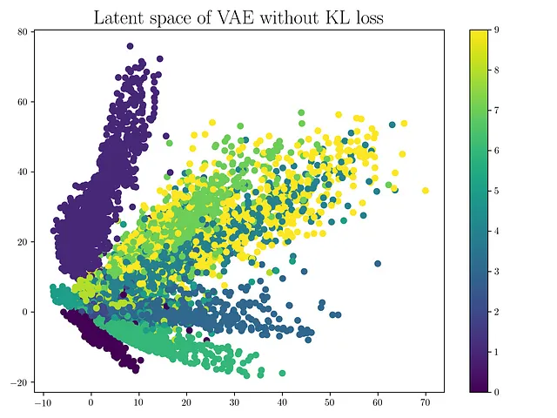
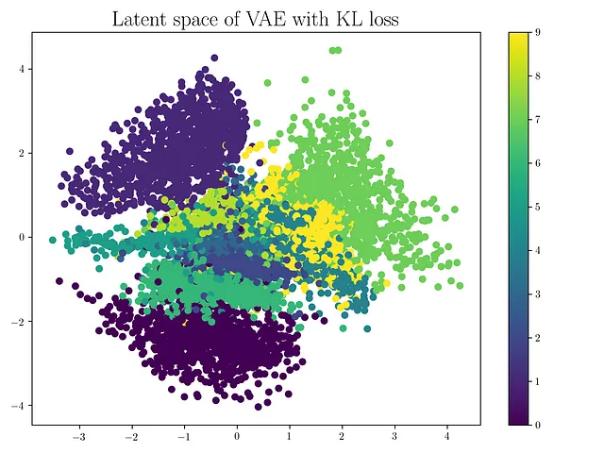
Tömörítés és generálás
Nemlineáris verzió: (Variational) AutoEncoder
több osztályból tanítva: unsupervised learning
látens térben elválnak egymástól a különböző osztályok
példa: VAE példa

Slide 94
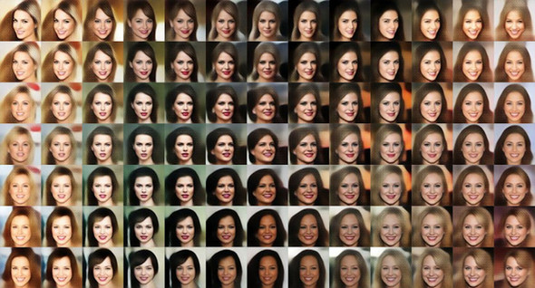
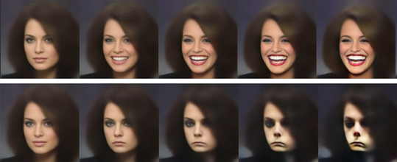
Tömörítés és generálás
Nemlineáris verzió: (Variational) AutoEncoder
címkézés: a látens térben címkéket tehetünk le, ezzel tanítjuk a második részt (link)
cikk nagy pontosságú VEA

Slide 95
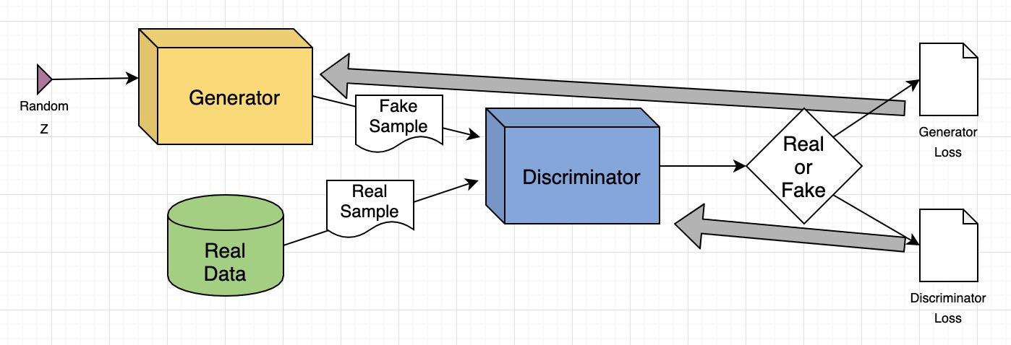
Tömörítés és generálás
Generative Adversarial Network
VAE nehézsége: éles kontúrok
GAN logika: két versengő egység, az egyik nyeresége a másik vesztesége
  egyik megpróbál minél élethűbb adatokat generálni
  másik megpróbálja megállapítani, melyik adat igazi, melyik generált
  adatgenerálás (kép), hiányzó információ, címkézett adatok
  sok változat létezik

Slide 96
Tömörítés és generálás
GAN elemei
x: valódi kép, D(x) a diszkriminátor becslése a valódi képre
z zaj, G(z) a generátor által generált kép a zajból, D(z) a diszkriminátor becslése
loss függvény
a diszkriminátor növelni, a generátor csökkenteni igyekszik a loss-t

Slide 97
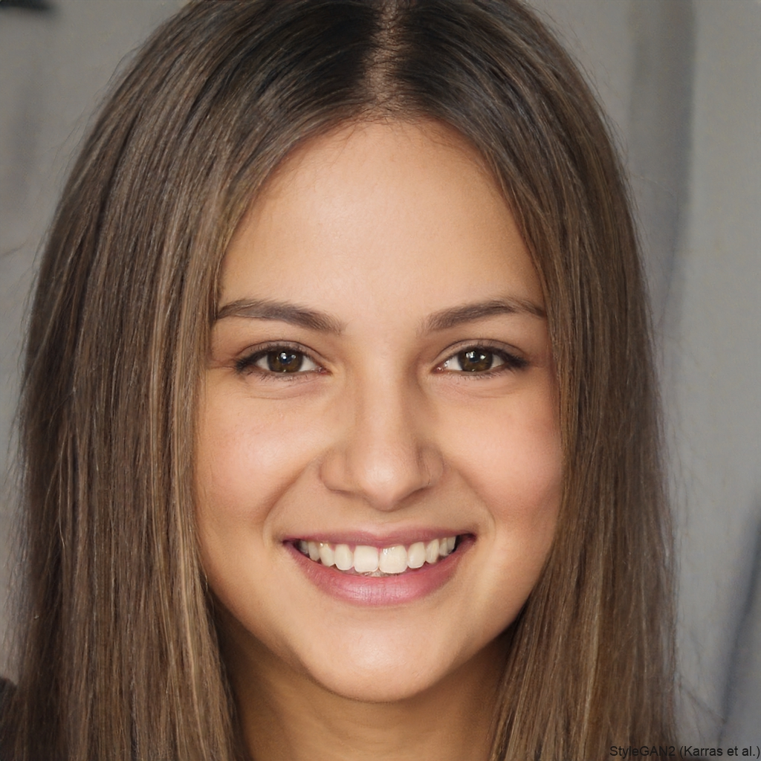
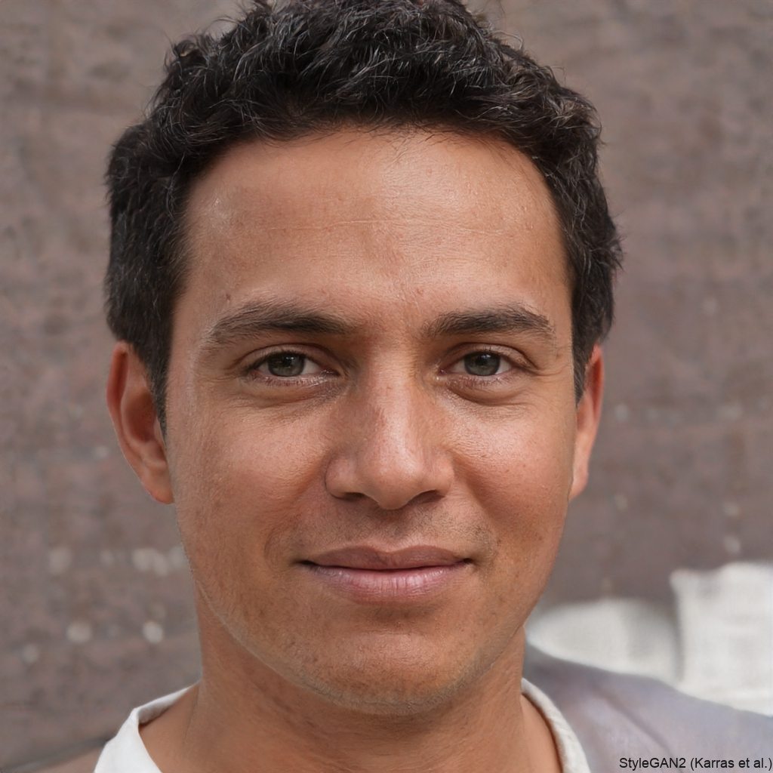
Tömörítés és generálás
Generative Adversarial Network
nehéz tanítani
  a generátor és a diszkriminátor egyensúlyban kell legyen: felváltva
  érdemes tanítani őket
  “mode collapse”: a generátor csak kevés féle adatot generál (pl. csak 0-t)
  oka: túl gyorsan tanul a generátor
  “vanishing gradient”: a diszkriminátor minden csalást felismer, a generátor nem tud tanulni
  fokozatosan növelt precizitás
nagyon jó képeket tud generálni, de váratlan hibák lehetnek https://thispersondoesnotexist.com/

Slide 98
Tömörítés és generálás
Diffusion models
diffúzió fizikában: differenciálegyenlet részecskék szétfolyására
  pl. hővezetés, részecske eloszlás
  diffúzió növeli a rendezetlenséget, egyensúly felé tart
megtanulhatjuk, hogyan kell visszacsinálni egy diffúziós lépést (“backward diffusion”)
  eredeti adatok ellátása zajjal
  inverz megtanulása: függ a kezdeti feltételek sokaságától
  iteratíve visszaállíthatjuk a kezdeti feltételt (denoising)
  információveszteség – kondícionálással segítjük a visszaállítást
VAE decoder, denoising, text promting

Slide 99

Tömörítés és generálás
Diffusion models
jó működéshez sok paraméter kell (milliárd nagyságrend)
könnyebb tanítani, mint a GAN-okat
sokszor a látens térben (l. VAE) végzik a zajmentesítést (pl. Stable diffusion)
aktív fejlesztés alatt: DALL-E, Midjourney, Leonardo.ai, Bing, stb.
prompting: mit akarunk látni a képen
  ”a cute shiba inu puppy chows on a bone in his basket”
  orientálja a kép generálást
  sok egyéb funkció (pl. image guidance, motion, prompt improvement, photoreal,...)

Slide 100


Tömörítés és generálás
Diffusion models
a rendszer nem “megérti” a promptot – lokálisan zajtalanít a prompt alapján
Daily Mail cikk

Slide 101
Idősorok
Idősorok: , ahol t folytonos változó
probléma: változó hosszúságú input
  feltételezés: felejtés, csak egy bizonyos ideig számít a múlt
  bármilyen hosszú múlt
ha csak egy ideig számít a múlt:
  absztrakt módon tároljuk és update-ljük a rendszer állapotát (rekurrens hálózatok)
  beágyazás
ha a régmúlt is számít, de nem ugyanolyan súllyal: attention mechanizmus, transzformerek

Slide 102
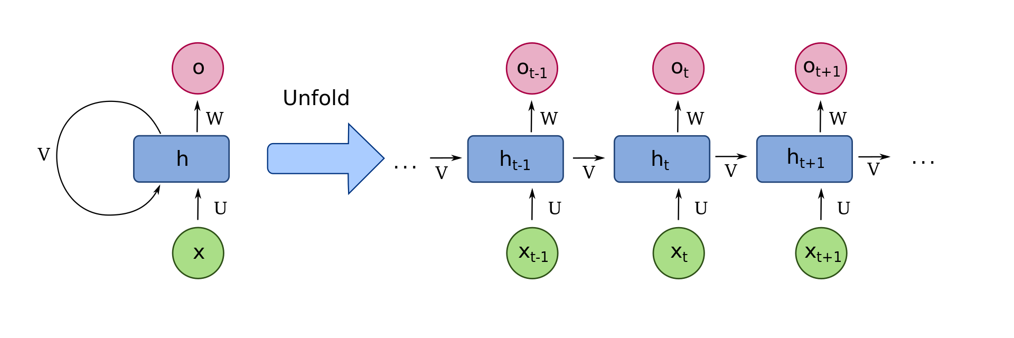
Idősorok
Recurrent Neural Networks (RNN):
feltesszük, hogy időben ugyanaz a továbbhaladás törvénye: parameter sharing
a kimenetet visszatápláljuk a bemenetre (rekurrens) – evolúciós egyenletek
kiterítés (unfoding) – egyenértékű feed forward network
probléma: backpropagation végtelen, felrobbanó ill eltűnő gradiens, konvergencia, tanítás nehéz

Slide 103
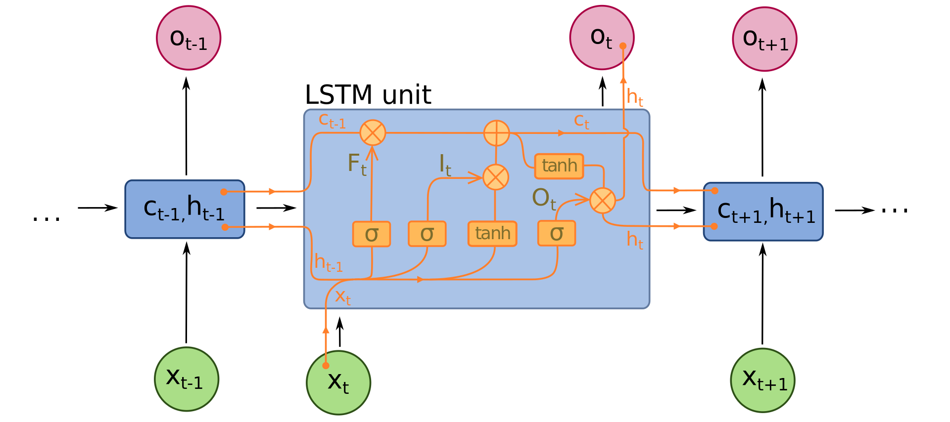
Idősorok
Long-Short Term Memory (LSTM):
az információ csak egy részét tápláljuk vissza
cell: memória egység
input-output-forget gate: az információ áramlását szabályozzák, [0,1] intervallum
  mindegyik lineáris + lokális nemlineáris update
  forget és input gate szabályozza a felejtést és az update-t
  output az új elemtől és a hidden vektortól függ
nehéz tanítani
sok helyen alkalmazzák (beszéd- és szövegértés, idősor jóslás, anomália detektálás)

Slide 104
Idősorok
Beágyazás és jóslás
feltesszük, hogy az időfejlődés valamilyen rendű rekurzióval írható le
elég mély beágyazásnál minden információt megkapunk – Taken’s theorem
adatbázis: n db múltbeli értékhez az egyetlen jövőbeli érték
ezt az adatbázist már lehet a szokásos regressziós módon jóslásra használni
anomália?
  törvények felderítése, lineáris törvények, LLT
  fázistér topológia, visszatérő trajektóriák

Slide 105
Natural Language Processing
Natural Language Processing
(NLP)

Slide 106
Natural Language Processing
Natural Language Processing (NLP)
régi vágy: szöveg értés, generálás
egyre fontosabb: információszerzés, tömörítés, fordítás, szentiment analízis, stb.
nehézség: az információ távoli helyekről is jöhet
szimbolikus, hagyományos lingvisztikai megközelítés:
  tokenek (szó, szóelemek) szegmentálása, szóhatárok (nehéz a beszélt nyelvben)
  lexikális analízis (pl. szófajok, ‘tagger’), szintaxis, szemantika, kifejezés (reasoning)
  algoritmus, mondatok generálása (l. ELIZA)

Slide 107
Natural Language Processing
Natural Language Processing (NLP) – link NLP with Python
statisztikus megközelítés
szöveg: szavak listája
statisztika:
  hosszú szavak – informatívabbak
  hányszor fordul elő egy betű, szó, szó n-esek statisztikája (ngrams)
  érdekes megfigyelések (pl. k. leggyakoribb szó a leggyakoribbnál k-szor ritkábban fordul elő Zipf law)
  alkalmas szöveggenerálásra: értelmesnek tűnik, de kicsi a koherenciahossz
Google colab oldal

Slide 108
Natural Language Processing
Natural Language Processing (NLP) – link NLP with Python
szöveg klasszifikálás:
  tagging (szófaj hozzárendelés) tanulása
  szavak klasszifikálása, címkézés (pl. nevek neme, sentiment analysis)

Slide 109
Natural Language Processing
modern NLP program felépítési logikája
szöveg előkészítés (tokenizálás, normalizálás, standard alak, stopword removal)
feature extraction (vektorizálás, beágyazás – pl. BERT model 768 dimenziós tér, chatGPT: 1536 dim.)
  tanítás: nagy corpus-okon, pl. a szavak egymás utániságából (CBOW)
  vektorműveletek “értelmesek”: king - man + woman = queen
  pretrained adatbázisok (pl. GoogleNews-vectors-negative300.bin.gz vagy Python gensim csomagból)
  nem feltétlenül szavak a tokenek: chatGPT subword tokens:
  "unbelievable" → "un", "bel", "ie", "v", "able"
  modern chatbotoknál együtt tanul a generátorral

Slide 110
Natural Language Processing
modern NLP program felépítési logikája
modell építése:
  supervised (szöveg klasszifikálás), unsupervised (szó/item sorrend)
  LSTM
  transzformerek (attention)
  előtanított modellek + fine tuning (pl. kérdés - felelet)
kiértékelés, prompting

Slide 111
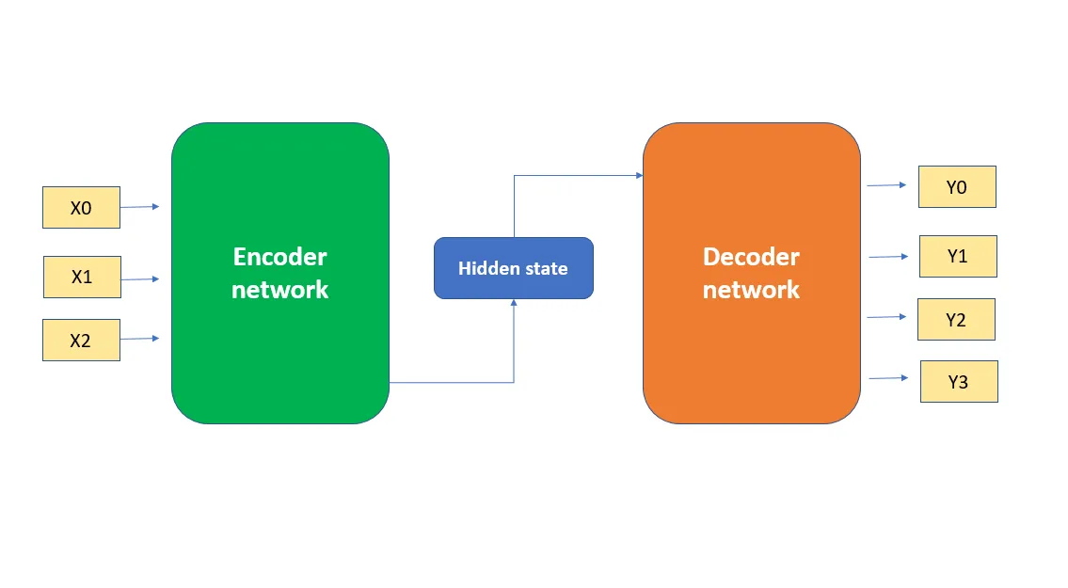
Natural Language Processing
attention mechanism, transformers Medium cikk
modellalkotásnál: szövegben hosszú távú koherencia lehet
megoldás: a teljes előzmény szöveget megtartjuk + attention mechanism
(különbözik az RNN logikától...)
állapotvektor (context vector) jegyzi meg a fontos információt
encoder-decoder felépítés
  encoder: bemenő szöveg → állapotvektor
  decoder: állapotvektor + eddigi output → következő output

Slide 112
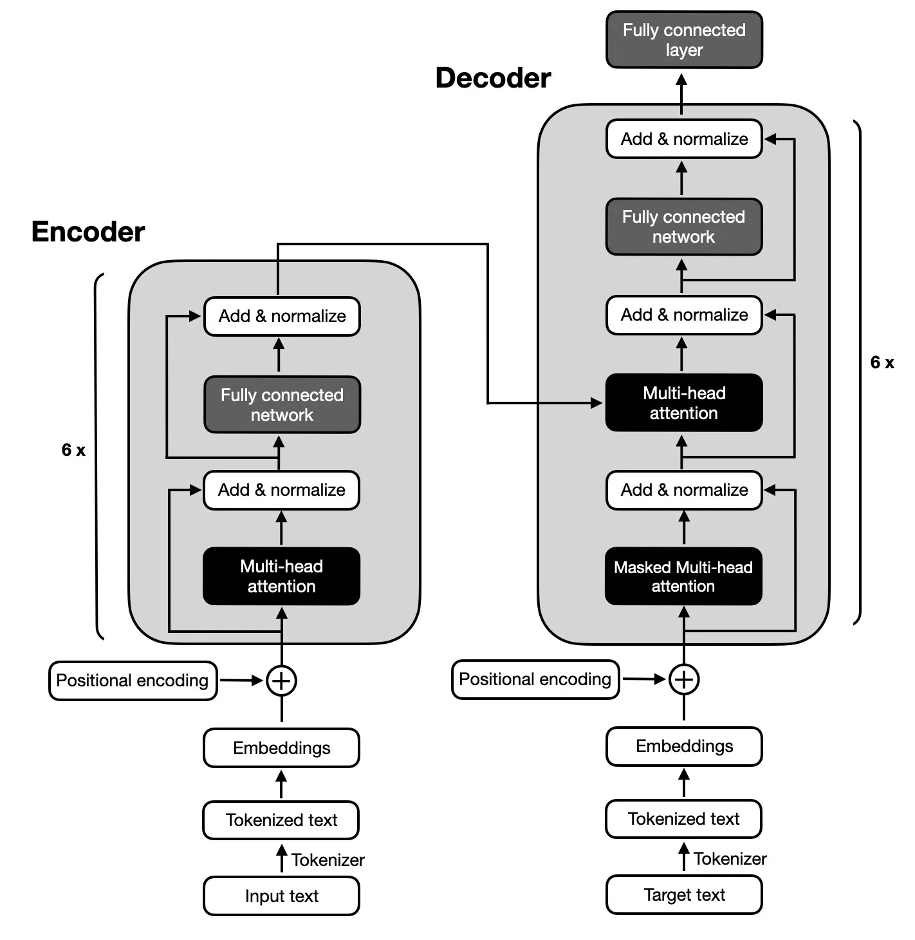
Natural Language Processing
attention mechanism, transformers
Medium cikk
részeltesebb felépítés

Slide 113
Natural Language Processing
attention mechanism, transformers Medium cikk
a transformer lelke: self attention mechanism → query, key, value
keresek egy filmet, a vígjátékok között, kapok egy-egy pontszámot, azzal súlyozom a filmeket
eljárás:
  a ‘query’-t kiértékelem a ‘key’-n → súly
  a bemenet kódja * súly → adott bemeneti token járuléka a context vectorhoz
  többször megismétlem (más kereső feltételekkel)
  legegyszerűbb: lineáris algebra (rugalmas, jól tanítható)

Slide 114
Natural Language Processing
attention mechanism, transformers Medium cikk
technikaliag:

Slide 115
Natural Language Processing
attention mechanism, transformers Medium cikk
transformerek vs. RNN:
attention span: 3-6000 szó
 | transformer | RNN
kiértékelés | párhuzamos | soros
tanítás | gyorsabb | lassabb
hardware használat | optimális | limitált
paraméterek száma | sok (több milliárd) | kevesebb (több millió)

Slide 116
Natural Language Processing
transformer architektúra
minden idősor analízisben sikeresen alkalmazható (szövegértés, szöveg értelmezés, generálás, fordítás, DNS analízis, protein struktúra, stb.)
egyéb területek, pl. képfeldolgozás (vision transformer), videó generálás https://openai.com/index/sora/ vs. https://www.youtube.com/watch?v=_N9TNeDWehc
nagyon sok transformer alapú alkalmazás van: chatGPT, Claude, Bing, Gemini, open source (LlaMA, pl. Vicuna 13B), Mistral, Perplexity, … https://zapier.com/blog/best-ai-chatbot/
előre tanított modellek + finomhangolás speciális területekre (open source súlyok)

Slide 117
Natural Language Processing
transformer architektúra
chatGPT felhasználás:
  fordítás
  angol nyelvhelyesség
  kód generálás
  szöveg generálás
  szöveg tömörítés

Slide 118
Natural Language Processing
Talpra magyar, hí a haza, itt az idő,
Rabló sereg ellen állj, most vagy soha!
Rabok legyünk vagy szabadok? Ez a kérdés,
Álljunk hát együtt, és ne legyünk kétségesek!
transformer architektúra
problémák:
  hallucinálás – mindig a következő szóelemet találja ki
  nincs térbeliség
  nincs a szavakhoz hozzáférése
  matematika ill. logika probléma lehet (sokat javítanak rajta)
  humor? Pl: Miért van két szeme a bálnának? Mert két bal szeme nincs.
  de pl. Why don't skeletons fight each other? They don't have the guts.
leginkább a struktúrált megértés hiányzik …
Néhány állatnév, amelyek u-val kezdődnek:
Uhu
Ungurú
Ugrócickány
Utószelep
Uakári

Slide 119
Reinforcement learning
Ha nincs azonnali eredmény: reinforcement learning
táblajátékok (sakk, go)
működési elve:
  minden álláshoz és minden lehetséges lépéshez egy pontszámot rendelnek (training)
  a legjobbnak tűnő utakat járják végig (alpha-beta pruning, heurisztikák) adott (pl 16) mélységig
  a legtöbbször sikeres kezdő lépést választják
  tanítás: vagy adatbázison (pl. Stockfish) vagy tisztán öntanuló módon (AlphaZero)
  vesztes játszma esetén minden lépés pontszámából levesznek

Slide 120
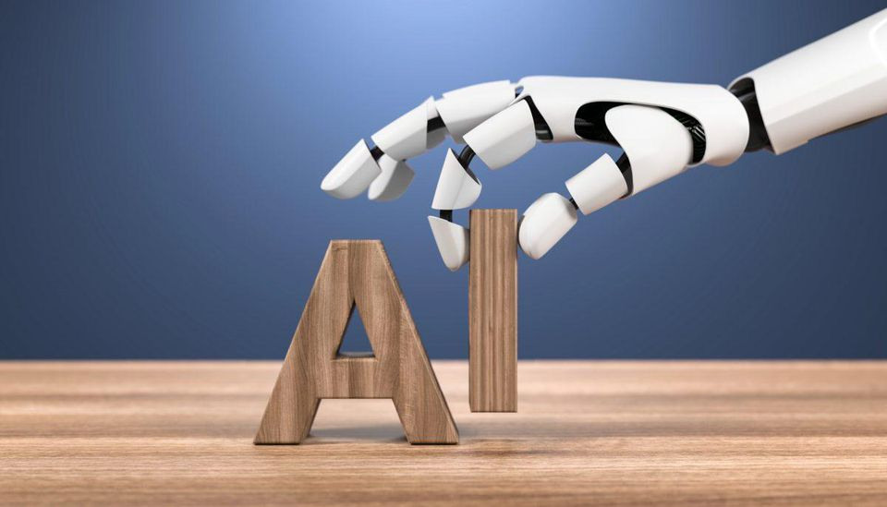
VÉGE

Slide 121

Infók
Információk:
elérhetőség: antal.jakovac@gmail.com
számonkérés: lehet szóban vizsgázni
vagy projekt munka: modern AI eszköz használata
  pl. valamilyen termék promóciós anyag, AI kép- és szöveggenerálás
  AI chatbot + internet → esszé valamilyen AI-val kapcsolatos kérdésről (pl. hogy működik az AlphaGo, vagy hogyan kell szentiment analízist csinálni, stb.)
  Python kód: pl. adatbázis klasszifikáció több módszerrel, összehasonlítás, vagy más AI alkalmazás
  egyéb igényes ötlet is OK.

